Slide 1

Chào mừng quý thầy cô về dự giờ
Môn: Âm nhạc
Giáo viên: Bùi Thị Hương
Lớp 4B2

Slide 2




CHỦ ĐỀ 1: ÂM THANH NGÀY MỚI
- ÔN TẬP BÀI : ĐỌC NHẠC SỐ 1
- HỌC HÁT : CHUÔNG GIÓ LENG KENG
Nhạc và lời: Lê Vinh Phúc
TIẾT 2

Slide 3
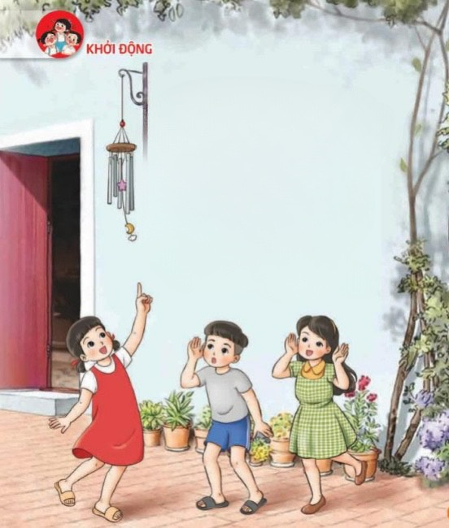

Đọc lời ca theo tiết tấu tự sáng tạo
Âm thanh chào ngày mới
Rộn ràng trong tiếng ca
Leng keng cùng chuông gió
Vui đón ông mặt trời
Đô Đô Son La Son
La La Son La Đô….

Slide 4



I. ÔN TẬP BÀI: ĐỌC NHẠC SỐ 1

Slide 5

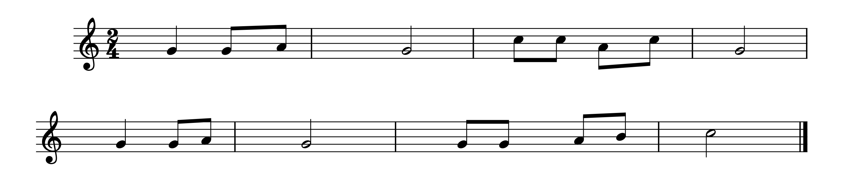
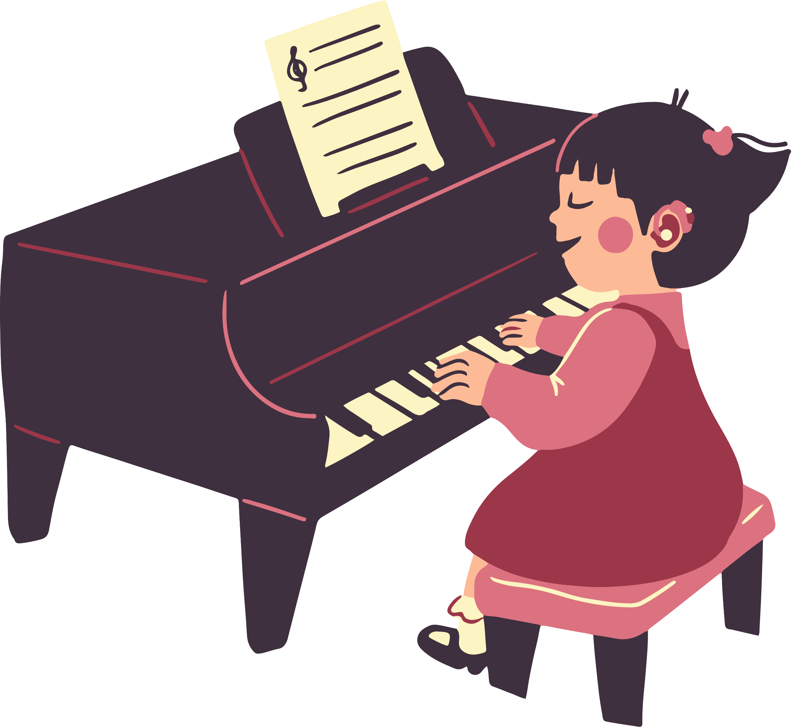
GIAI ĐIỆU
BÀI SỐ 1

Slide 6

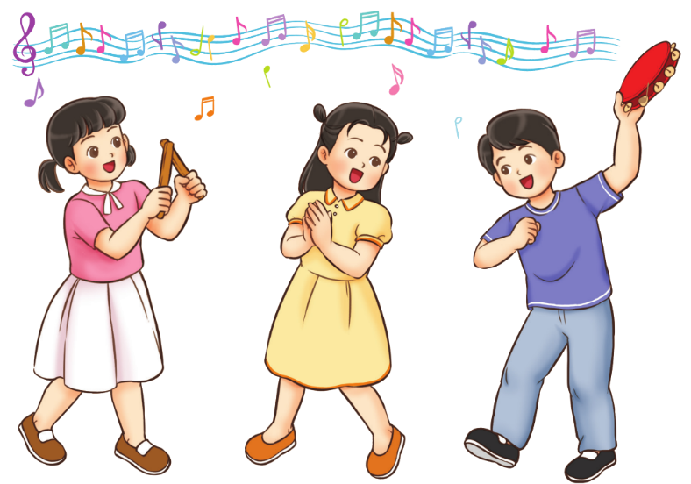
ĐỌC NHẠC KẾT HỢP GÕ ĐỆM

Slide 7

ĐỌC NHẠC KẾT HỢP GÕ ĐỆM
BÀI SỐ 1

Slide 8


Slide 9
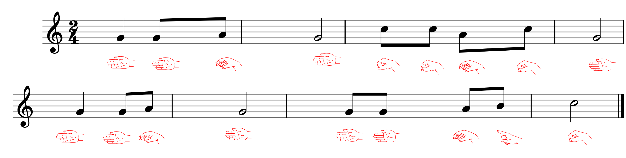
ĐỌC NHẠC KẾT HỢP THỂ HIỆN KÍ HIỆU BÀN TAY
BÀI SỐ 1

Slide 11

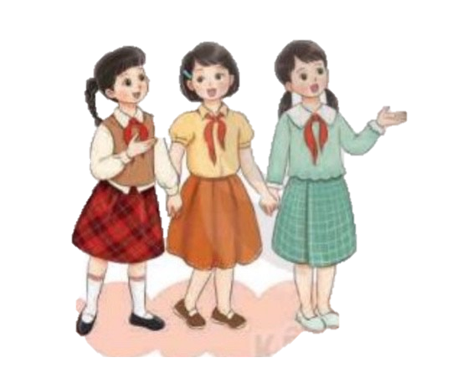
II. HỌC HÁT BÀI: CHUÔNG GIÓ LENG KENG
Nhạc và lời: Lê Vinh Phúc

Slide 12
GIỚI THIỆU BÀI HÁT:
CHUÔNG GIÓ LENG KENG
Nhạc và lời: Lê Vinh Phúc
Bài hát “Chuông gió leng keng” do nhạc sĩ Lê Vinh Phúc sáng tác với giai điệu vui tươi rộn rã là những âm thanh leng keng của chuông gió dễ thương, ngộ nghĩnh và quen thuộc với các bản nhỏ khắp mọi miền.

Slide 13
ĐỌC LỜI CA
Kìa nhìn xem cái chuông gió xinh
leng keng leng keng theo gió leng keng.
leng keng leng keng keng âm thanh trong lành.
Chuông gió ơi dễ thương, chuông gió trông ngộ nghĩnh
tuổi thơ em đó như chuông có gió về.
Leng keng leng keng, ngân nga ngân nga.
Làm quen khắp nơi gần xa.
Leng keng leng keng, vang xa vang xa
chuông gió là bài ca vui cho mọi nhà.

Slide 14
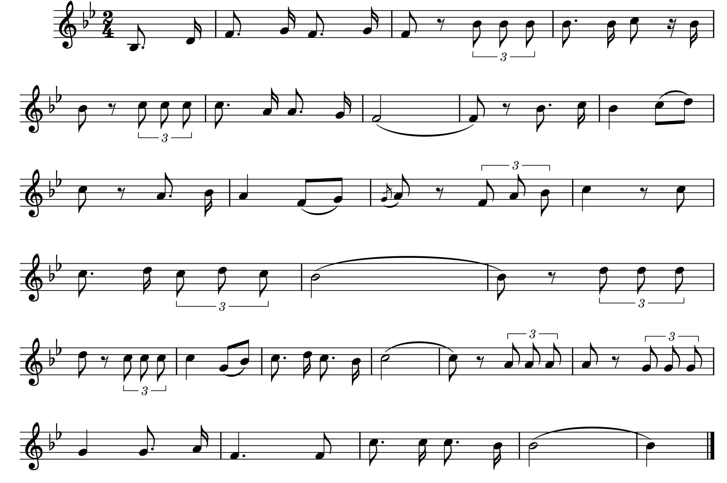


Bài hát mẫu
Chuông gió leng keng
Nhạc và lời: Lê Vinh Phúc
Kìa nhìn xem cái chuông gió xinh leng keng leng keng theo gió leng
keng leng keng leng keng âm thanh trong lành. Chuông gió ơi dễ
thương, chuông gió trông ngộ nghĩnh, tuổi thơ em đó như
chuông có gió về. Leng keng leng
keng, ngân nga ngân nga làm quenkhắp nơi gần xa. Leng keng leng keng, vang xa vang
xa chuông gió là bài ca vui cho mọi nhà.

Slide 15
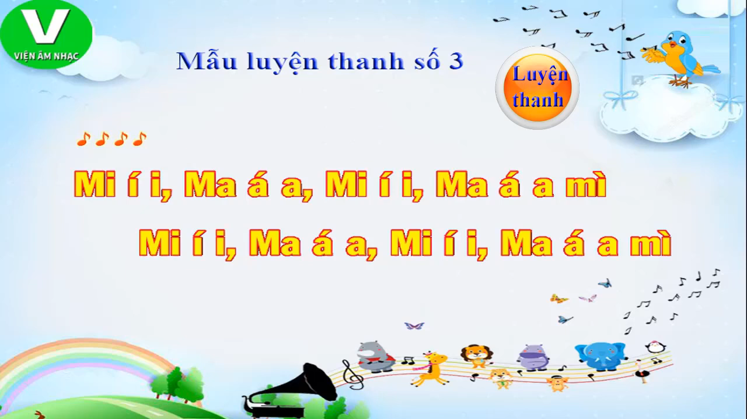

Slide 16


HỌC HÁT TỪNG CÂU

Slide 17
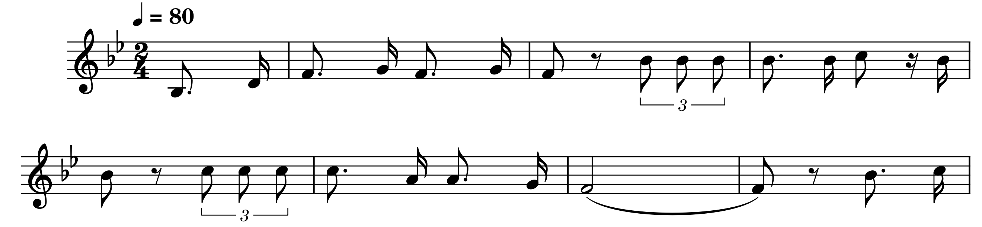
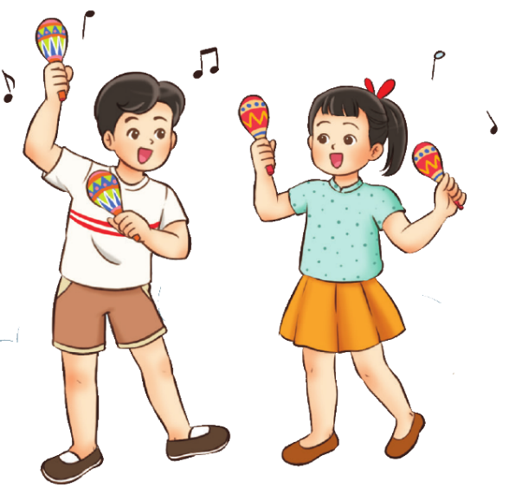

HỌC HÁT TỪNG CÂU
Câu 1:
Kìa nhìn xem cái chuông gió xinh leng keng leng keng theo gió leng
keng leng keng leng keng âm thanh trong lành.

Slide 18

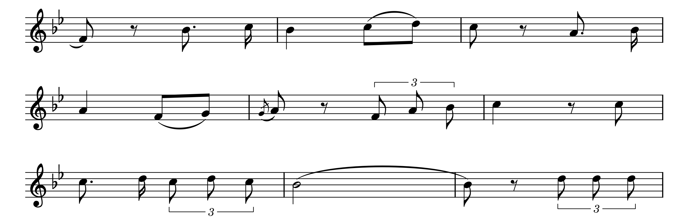

Câu 2:
Chuông gió ơi dễ thương, chuông gió
trông ngộ nghĩnh tuổi thơ em đó như
chuông có gió về.

Slide 19
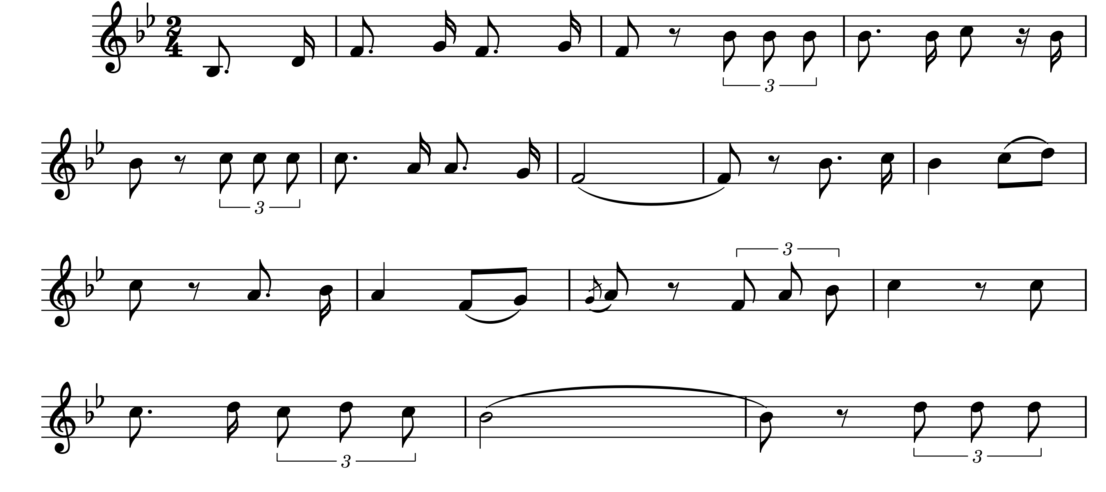
NỐI CÂU 1+2
Kìa nhìn xem cái chuông gió xinh leng keng leng keng theo gió leng
keng leng keng leng keng âm thanh trong lành. Chuông gió ơi dễ
thương, chuông gió trông ngộ nghĩnh, tuổi thơ em đó như
chuông có gió về.

Slide 20
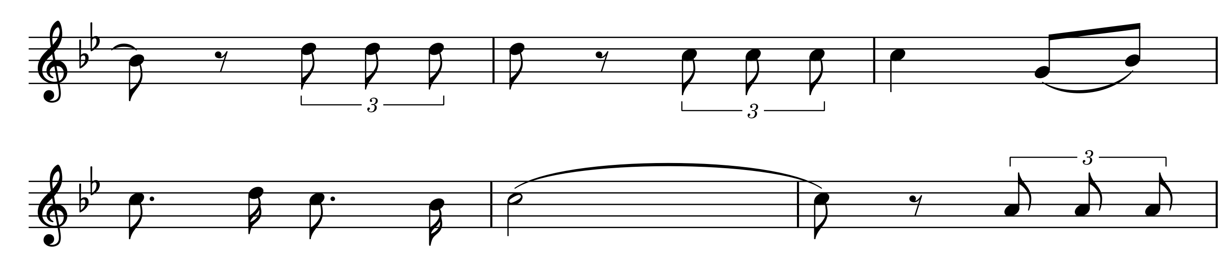
Câu 3:
Leng keng leng keng, ngân nga ngân nga làm
quen khắp nơi gần xa.

Slide 21
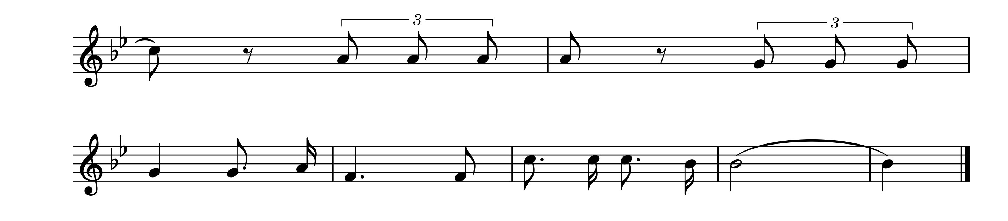
Câu 4:
Leng keng leng keng, vang xa vang
xa chuông gió là bài ca vui cho mọi nhà.

Slide 22
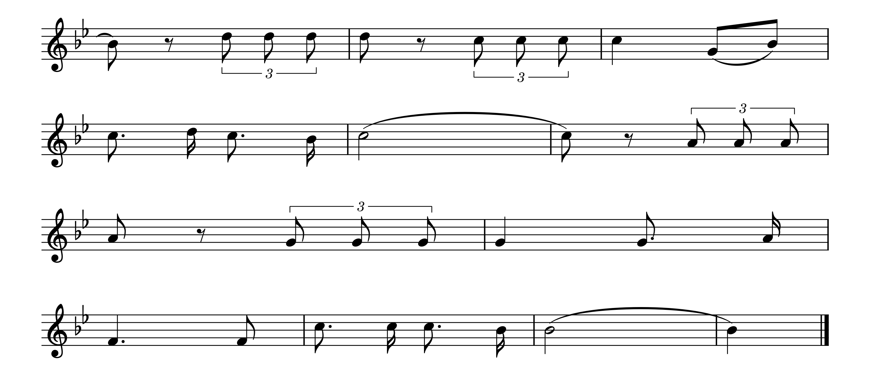

NỐI CÂU 3+4
Leng keng leng keng, ngân nga ngân nga làm
quen khắp nơi gần xa. Leng keng leng
keng, vang xa vang xa chuông gió
là bài ca vui cho mọi nhà.

Slide 23
Ghép toàn bài
Chuông gió leng keng
Nhạc và lời: Lê Vinh Phúc
Kìa nhìn xem cái chuông gió xinh leng keng leng keng theo gió leng
keng leng keng leng keng âm thanh trong lành. Chuông gió ơi dễ
thương, chuông gió trông ngộ nghĩnh, tuổi thơ em đó như
chuông có gió về. Leng keng leng
keng, ngân nga ngân nga làm quenkhắp nơi gần xa. Leng keng leng keng, vang xa vang
xa chuông gió là bài ca vui cho mọi nhà.

Slide 24
Ghép toàn bài
Cùng nhạc đệm
Chuông gió leng keng
Nhạc và lời: Lê Vinh Phúc
Kìa nhìn xem cái chuông gió xinh leng keng leng keng theo gió leng
keng leng keng leng keng âm thanh trong lành. Chuông gió ơi dễ
thương, chuông gió trông ngộ nghĩnh, tuổi thơ em đó như
chuông có gió về. Leng keng leng
keng, ngân nga ngân nga làm quenkhắp nơi gần xa. Leng keng leng keng, vang xa vang
xa chuông gió là bài ca vui cho mọi nhà.

Slide 25
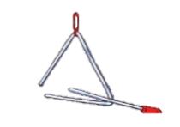
HÁT KẾT HỢP
GÕ ĐỆM THEO NHỊP
Câu 1:
Kìa nhìn xem cái chuông gió xinh leng keng leng keng theo gió leng
keng leng keng leng keng âm thanh trong lành.

Slide 26
HÁT
KẾT HỢP GÕ ĐỆM
Chuông gió leng keng
Nhạc và lời: Lê Vinh Phúc
Kìa nhìn xem cái chuông gió xinh leng keng leng keng theo gió leng
keng leng keng leng keng âm thanh trong lành. Chuông gió ơi dễ
thương, chuông gió trông ngộ nghĩnh, tuổi thơ em đó như
chuông có gió về. Leng keng leng
keng, ngân nga ngân nga làm quenkhắp nơi gần xa. Leng keng leng keng, vang xa vang
xa chuông gió là bài ca vui cho mọi nhà.

Slide 27

HÁT NỐI TIẾP – HOÀ GIỌNG
HS Nam: Kìa nhìn xem cái chuông gió xinh
leng keng leng keng theo gió leng keng,
leng keng leng keng keng âm thanh trong lành.
HS Nữ: Chuông gió ơi dễ thương,
chuông gió trông ngộ nghĩnh
tuổi thơ em đó như chuông có gió về.
Hòa giọng:
Leng keng leng keng, ngân nga ngân nga.
Làm quen khắp nơi gần xa.
Leng keng leng keng, vang xa vang xa
chuông gió là bài ca vui cho mọi nhà.

Slide 28
Củng cố
-Yêu cầu học sinh hát đồng thanh lại bài hát
- Liên hệ giáo dục thực tiễn.
- Nhắc nhở học sinh về nhà ôn lại bài hát

